Slide 1
201601227 박상제 데이터분석 진행 현황
1.데이터 분석은 종료, 지난 진행 상황 보고에 넣은 것처럼 한국과 해외의 댓글 데이터를 비교분석하여 진행하였습니다.
2.진행시 문제점-한국쪽 데이터는 시각화가 문제가 없었지만, 해외쪽 데이터는 많이 등장하는 단어가 의미없는 대명사, 조사, 정관사등이 많아서 시각화할 시 원하는 방향으로 시각화가 안 되는 것 같습니다.
3. PPT를 임시로 만들어 봤는데 내용을 다 넣어본 결과 글이 너무 길어 가독성이 떨어짐. PPT는 내용을 많이 잘라낼 필요성이 있어 보입니다. 시간이 없어 결론은 다음에 내려야할 것 같습니다.

Slide 2
데이터 분석-2020 리그오브레전드 월드챔피언쉽 개막식 댓글 내용 분석
목적: 2020년 리그오브레전드 월드챔피언쉽은 리그오브레전드 게임의 10주년+현재 회사가 위치한 중국에서 진행되었고, 라이엇 게임즈에서 게임내 캐릭터들을 기반으로 만든 K-POP 그룹 K/DA의 데뷔 무대가 있었음에도 평가가 상당히 엇갈리고 있음. 이렇게 평가가 양분되는 원인을 분석, 게이머들이 원하는게 뭔지 파악함.
분석 대상: 한국 리그오브레전드 공식 계정인 LCK의 개막식 영상에 올라온 댓글(799개)과 리그오브레전드 공식 계정인 League of Legends에 올라온 개막식 영상 댓글(1408개)를
분석 방법: 한국과 해외에 많이 나온 키워드를 서로 비교분석, 공통점과 차이점을 찾아냄.

Slide 3
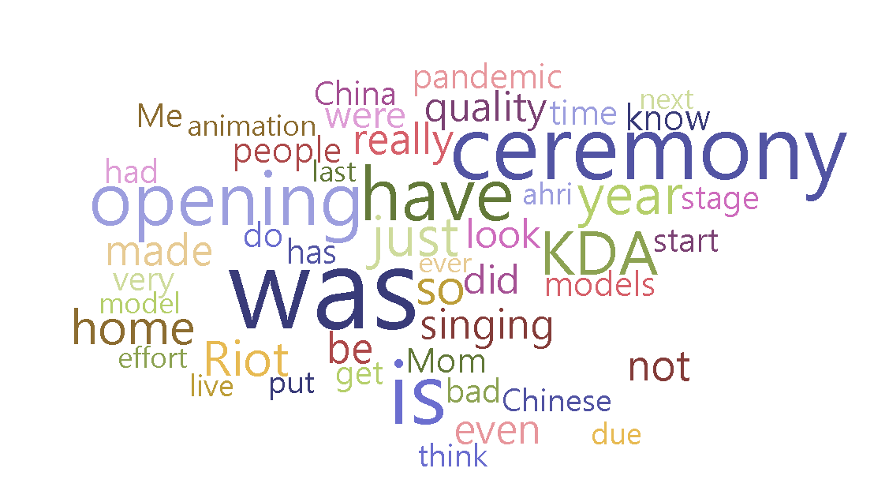
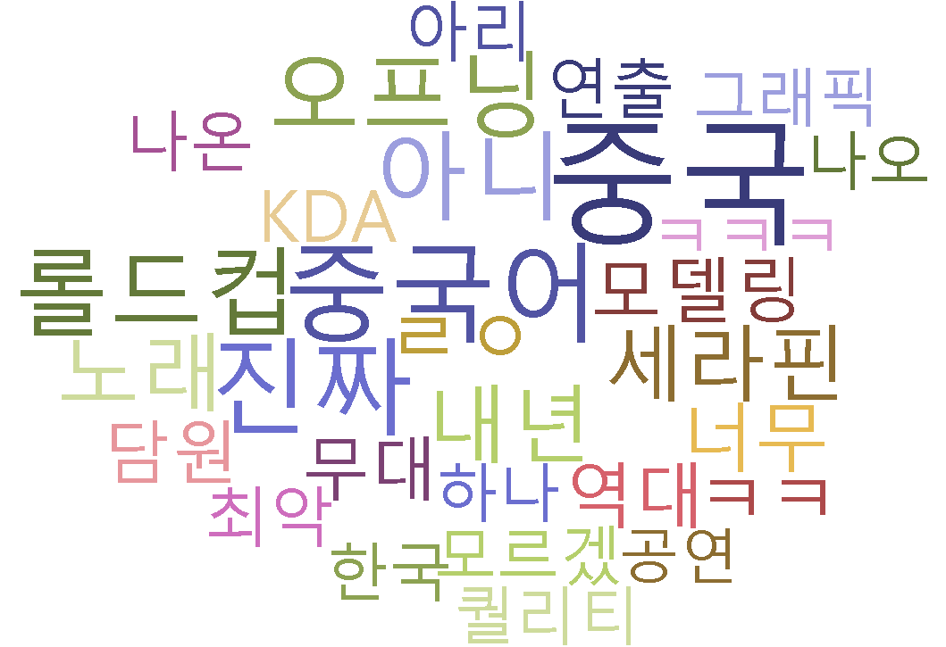
분석1-다수 등장한 단어
해외 댓글에서 많이 등장한 단어 중 유의미한 단어는 “K/DA”,”2018”,”China”,”Models”,”2019”였고, 이중 “models”,”face”,”Kai’sa”,”2018”는 주로 “KDA”와 연관되는 단어들이었고, “Chinese”는 “China”와 연관되었습니다.
한국 댓글에서 가장 많이 나온 단어 중 유의미한 단어는 “중국”, “오프닝”,”세라핀”,”롤드컵“,”KDA”.였습니다. 이중 “세라핀”,”아리”,”모델링”,”그래픽＂등은 “KDA”와 연관되는 단어들이였습니다.
양측에 주로 나오는 키워드가 “KDA”와 “중국”이였고, 이에 이 두 키워드에 관해 한국과 해외에서 어떤 차이가 있는지 분석해보았습니다.

Slide 4
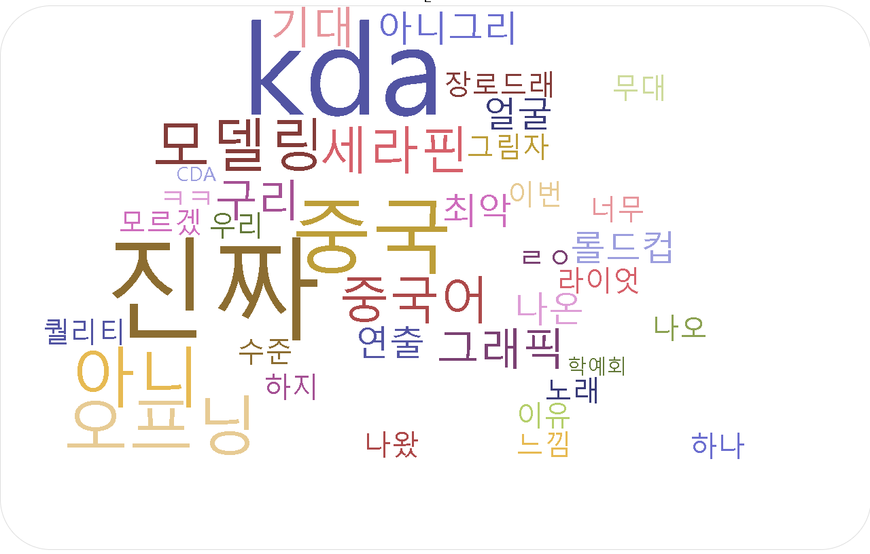
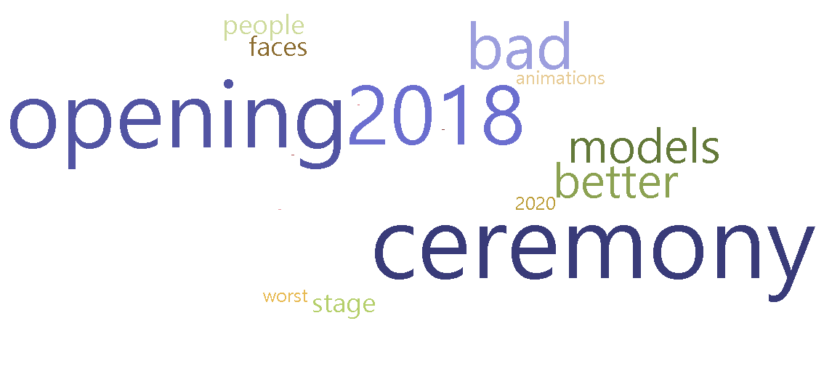
KDA, K/DA는 2018년 라이엇게임즈에서 리그오브레전드에 나오는 캐릭터들로 만든 4인조 K-POP그룹으로, 2020년 컴백과 새로운 캐릭터 세라핀의 합류, 그리고 결승전 개막식 무대가 있을 예정이였습니다.
한국 KDA 관련 등장 단어
해외 KDA 관련 등장 단어
한국과 해외 양측에서 공통적으로 나온 내용은 K/DA의 컴백 무대에서 캐릭터들의 모델링이였습니다. 캐릭터들을 3D 모델링으로 구현해서 공연을 했는데, 똑같은 방식으로 진행한 2018년에 비해 모델링이 안 좋아졌다는 내용이 대부분이었습니다. 해외 쪽에서 나온 “2018”이라는 단어는 주로 이러한 비교를 나타냅니다.
한국에선 K/DA의 예전 곡이었던 “POPSTAR”를 한국어 부분만 모조리 다 중국어로 개사해서 부른 점, 그리고 새로 추가된 세라핀이라는 캐릭터가 K/DA 세계관에서 중국계라는 점, 그리고 세라핀 역을 맡았던 중국 가수만 무대위에 올라와 노래를 불렀다는 점, 한국계 캐릭터인 아리의 센터 자리를 뺏고 센터에 들어왔다는 점 등에서 “중국”과 관련된 내용이 많았으며 부정적인 의견이 많았습니다. 해외쪽에선 이러한 내용은 나오지 않고 앞서 언급한 2018,2019년 개막식과 비교, 그리고 모델링에 대한 내용이 상대적으로 더 많았습니다.

Slide 5
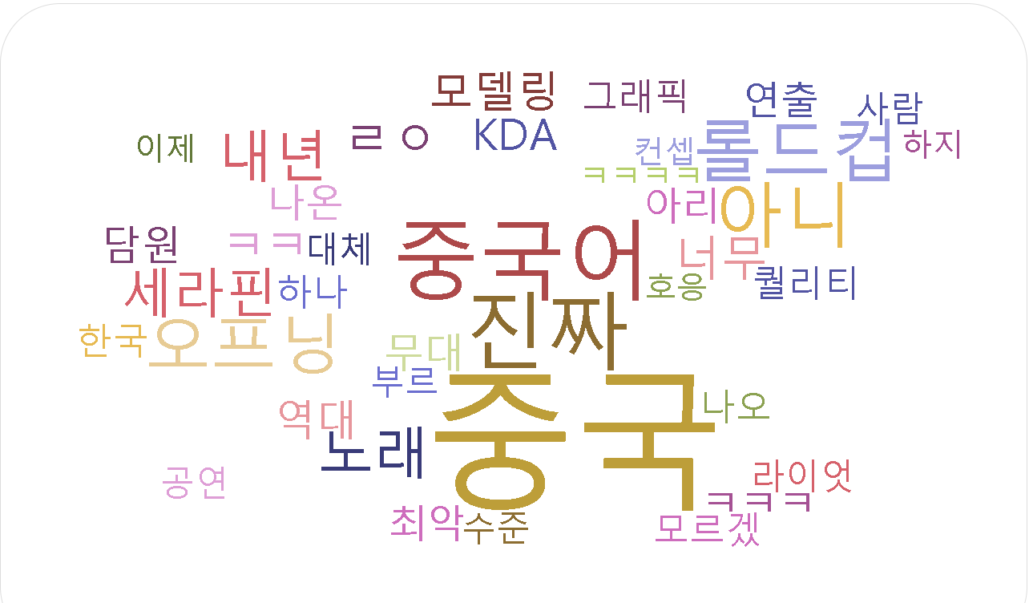
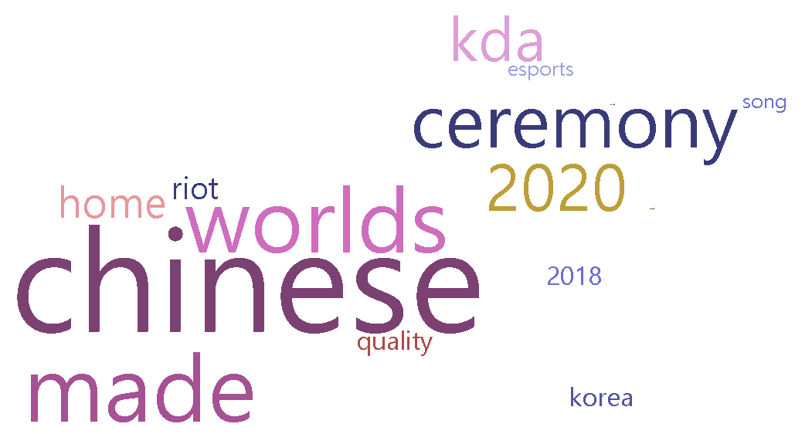
“중국” 관련 한국 댓글
“중국” 관련 해외 댓글
“중국＂과 관련된 내용은 양쪽 큰 차이를 보이지는 않았습니다. 대부분 부정적인 의견이 강했고, 차이라면 강도의 차이로 한국쪽은 “노골적으로 중국쪽에서 해서 문제다”라고 한 반면 해외쪽에서는 “중국에서 했다고 무조건 안 좋다라고 하는 건 아니지만 아무리 그래도 퀄리티가 떨어진다＂라는게 주였습니다. 한국은 80%이상의 댓글에 중국이 언급되었으며, 앞에 나온 “KDA”와 관련된 내용과 중국팀이었던 쑤닝에겐 열정적인 호응을 보였지만 한국팀인 담원게이밍에게는 박수하나 주지 않은 점을 주 비판 요소로 잡았는데, 해외측에서는 개막식 행사를 통역가 한명 없이 중국어로만 진행한 점, 진행자가 중국은 이스포츠의 종주국이며 수없이 많은 전설과 전략을 배출했다라고 말한 점 등을 비판했습니다. 즉 비판의 내용은 다를지언정 양측 다 “노골적인 중국 위주의 행사＂를 비판했다는 점에서는 공통점을 보였습니다.

Slide 6
한국 댓글을 살펴보던 중 해외에선 이렇게 거센 비난이 나오지 않는다, 코로나 바이러스를 생각해서 봐야한다 라는 내용을 보아서, 실제로 그러한가 조사해보았습니다. 관련 단어는 “Corona”와 “Pandemic”이였고, 각각 18개와 27개의 댓글이 있었습니다. 그중 내용을 분석해봤을 떄 이랬습니다.
실제로 현재 코로나19바이러스가 전 세계에 퍼져 정상적인 행사 진행이 어려웠던 만큼 긍정적인 의견 중 그에 대해 동정하는 여론도 적지 않았습니다. 다만 어디까지나 이런 상황이니 퀄리티가 떨어져도 어쩔 수 없다는 의견이지, 개막식 행사 자체가 좋았다고 말한 의견은 한두개에 불과했습니다.

Slide 7
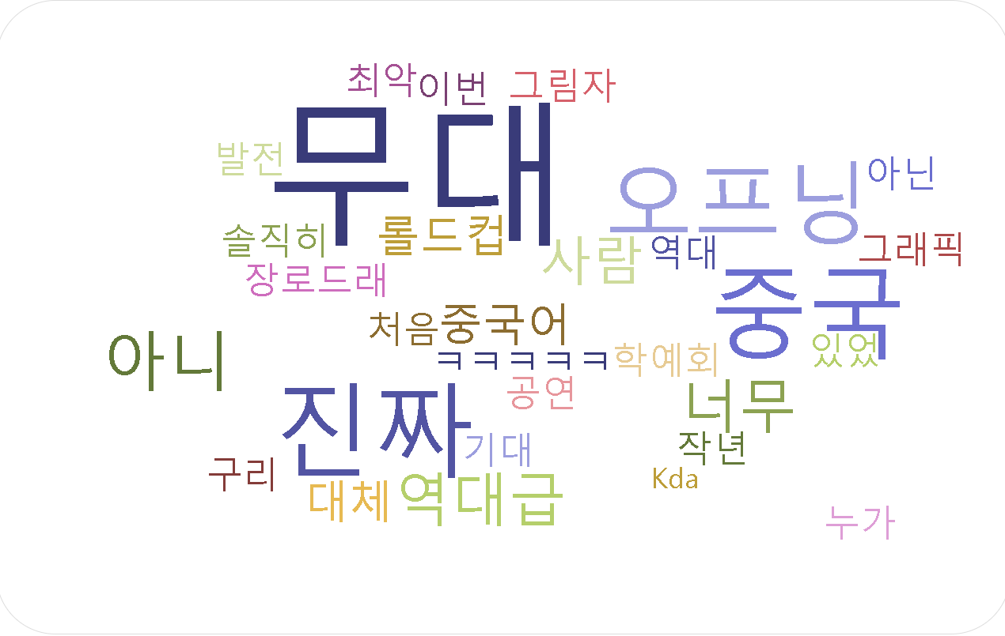
한국에서 많이 나온 내용 중 하나는 무대 연출에 관한 내용이었습니다. 앞서 나온 “K/DA”의 공연과 관련된 내용(그래픽, 그림자)과 더불어 단순히 사람들이 많이 올라와 춤을 추고 칼싸움을 하는 공연이 무슨 의미를 지니는 지 모르겠다는 의미도 있었습니다. 심한 경우 ‘학예회＇라고 말하기도 했습니다. 앞서 해외에선 이러한 무대 연출에 대해 코로나 시국이니 이해해야 한다는 의견이 존재했다면 한국 댓글에선 중국이 자기방식으로 연출하니 이렇게 되는 거다는 의견이 많았습니다.

Slide 8
자료 정리
K/DA 관련
한국 댓글 | 해외 댓글
공통점
K/DA의 공연에 사용된 모델링이 과거에 비해 퀄리티가 떨어짐.
차이점
새로운 캐릭터인 ‘세라핀＇이 중국계라는 것과 한국인 캐릭터 ＇아리’의 센터 포지션을 가져간 것에 대한 반감 등 중국과 관련된 비판이 많음. | 똑같이 K/DA의 무대가 있었던 2018년에 비해 캐릭터들의 모델링이 떨어진다는 점과 2019년에 비해 진행과 연출이 떨어진다는 비판이 많음.
중국 관련
한국 댓글 | 해외 댓글
공통점
자회사가 중국인 곳에서 개최한 행사인데 수준 이하의 결과가 나왔음. 노골적으로 중국 위주의 행사
차이점
중국팀 쑤닝에겐 열렬한 환호를 보낸 반면 한국팀인 담원게이밍에겐 전무한 환호, KDA부분에 나왔던 ‘세라핀’ 관련 문제.(댓글의 상당수가 중국 언급) | 다른 나라 사람들을 배려하지 않은 행사 진행, 중국을 찬양하는 식으로 한 발언 등에 대한 비판

Slide 9
정리-2
해외에선 그래도 코로나19로 인해 행사 준비가 원활하지 않았다는 점에서 비록 기대 이하였을지라도 이정도면 선방했다고 보는 시각도 존재했지만, 한국 댓글에선 이러한 내용은 볼 수 없었습니다
어떻게 보면 한국과 해외 댓글에서 비슷하게 나온 내용이 무대의 연출과 구성(난데없는 칼싸움, 기대 이하의 K/DA의 무대, 단체로 나와 춤을 추는 구성)에 대해 한국은 냉정하게, 해외에선 동정적으로 보지 않았나 해석할 수 있다고 볼 수 있습니다.

Slide 10
정리-3
한국의 내용을 정리해보면 어떻게 보면 한국 위주의 내용이라고 볼 수 있겠지만, 결승전에 올라간 두 팀 중 한 팀이 한국팀이였다는 점과 K/DA가 KPOP그룹이었던 만큼 기대가 높을 수 밖에 없음.

